Slide 1
Project Software Ontwikkeling en Professionele Vaardigheden (PSOPV)
Introductie 2014-15 - Prof. Wim Lamotte

Slide 2
Algemene doelstelling
Uit de studiegids: “De meeste informaticaprojecten in de praktijk zijn veel te groot of moeten op te korte termijn opgeleverd worden om door een enkele persoon te laten uitvoeren. Teamwerk, met duidelijke afspraken (bijvoorbeeld interfaces) tussen teamleden, is noodzakelijk om een grote taak binnen gestelde termijn tot een goed einde te brengen. Meestal zijn de opdrachtgevers zelf geen informatici en zijn ze niet vertrouwd hoe problemen ondubbelzinnig gespecifieerd worden in de informatica.
De informaticus zal derhalve op basis van gesprek met de opdrachtgever een analyse moeten uitvoeren van het probleem, waarop ontwerp en planning volgt. Vermits informatica-ontwikkeling een dure zaak is, en vaak opvolging achteraf nodig is (bijvoorbeeld nieuwe mogelijkheden), is rapportering en documentatie van groot belang. In dit project zullen naast rapportering en documentering ook verscheidene andere professionele vaardigheden ingeoefend worden zoals presenteren, teamwork en time management. Bovendien worden real-life opdrachten gegeven (waar praktisch mogelijk ook met externe opdrachtgever), zodat dit project ook bijdraagt tot de stakeholder awareness van de deelnemende studenten.
Met dit project leert de student dat informatica in de praktijk meer is dan het toepassen van de juiste algoritmen en datastructuren en het schrijven van goede code. De student zal voor een eerste keer ook met alle bovenstaande aspecten in aanraking komen, weliswaar in een gecontroleerde omgeving.”

Slide 3
Algemene opdracht
Details op BlackBoard
Werken in teamverband
groepjes van 2, zelf samen te stellen
2de trimester: kiezen van onderwerp - in overleg met opdrachtgever verfijnen - analyseren
➔ analyseverslag (OO-ontwerp e.d.)
3de trimester: implementatie in OO taal naar keuze*
Volgens richtlijnen uit OO1 en OO2!
Verslagen en handleiding
Openbare projectvoorstelling (tussentijds en einde)
* Tenzij anders aangegeven in opdracht of tijdens overleg

Slide 4
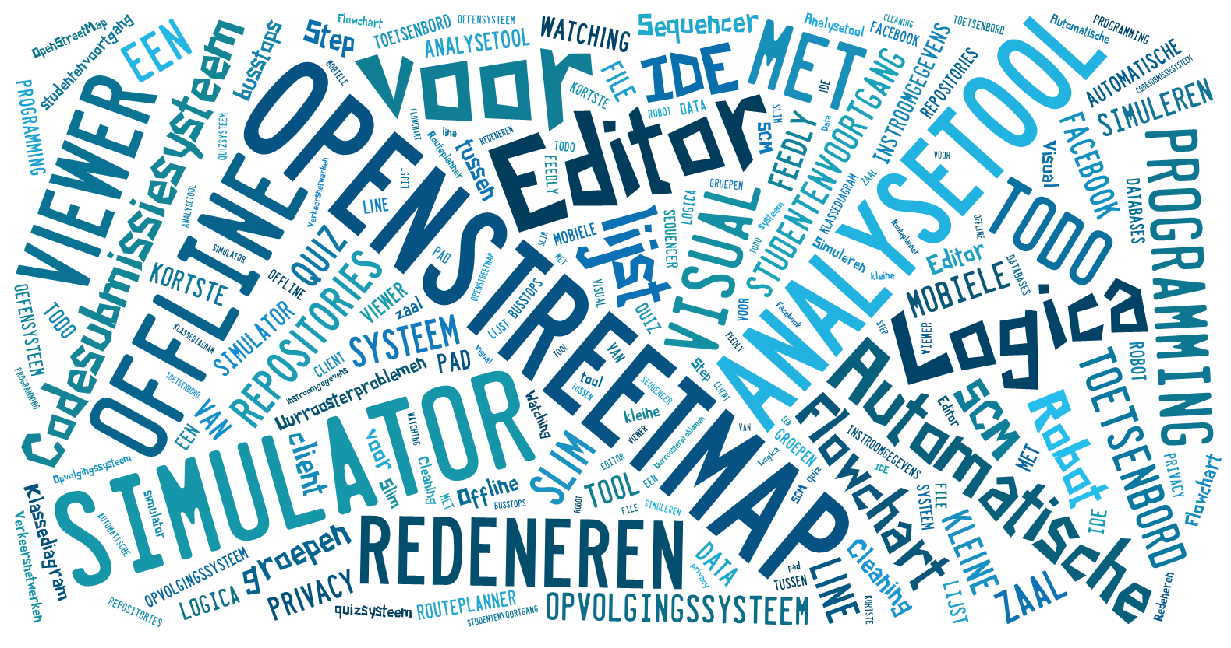
Projectonderwerpen (o.v.)
Details op BlackBoard

Slide 5
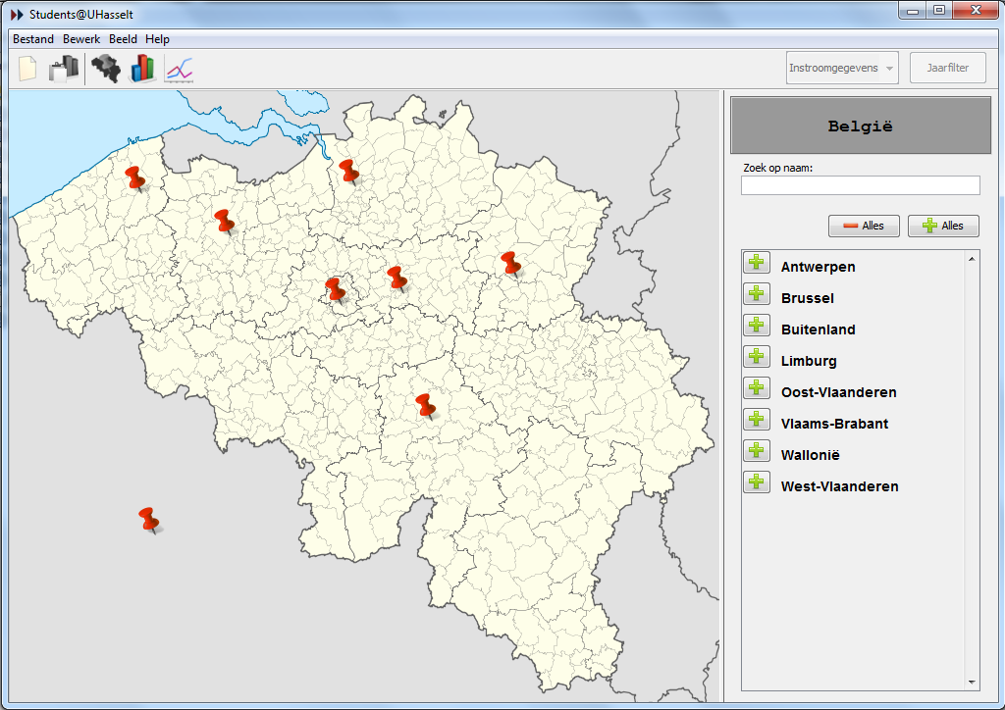
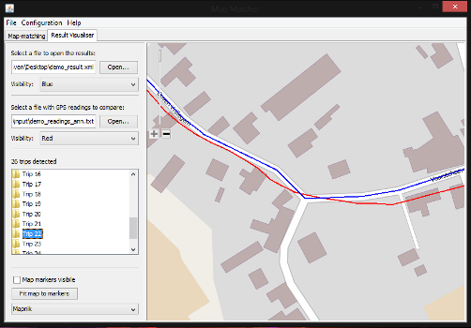
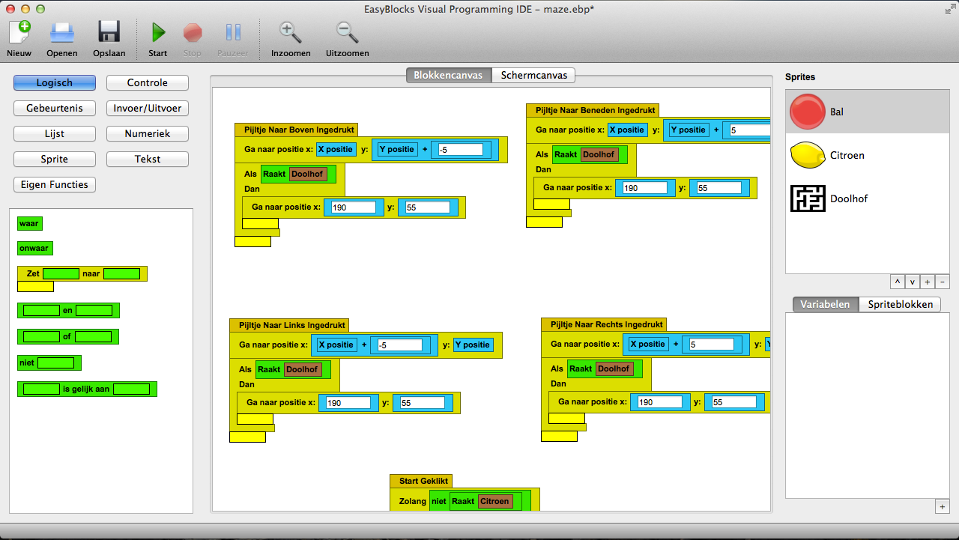
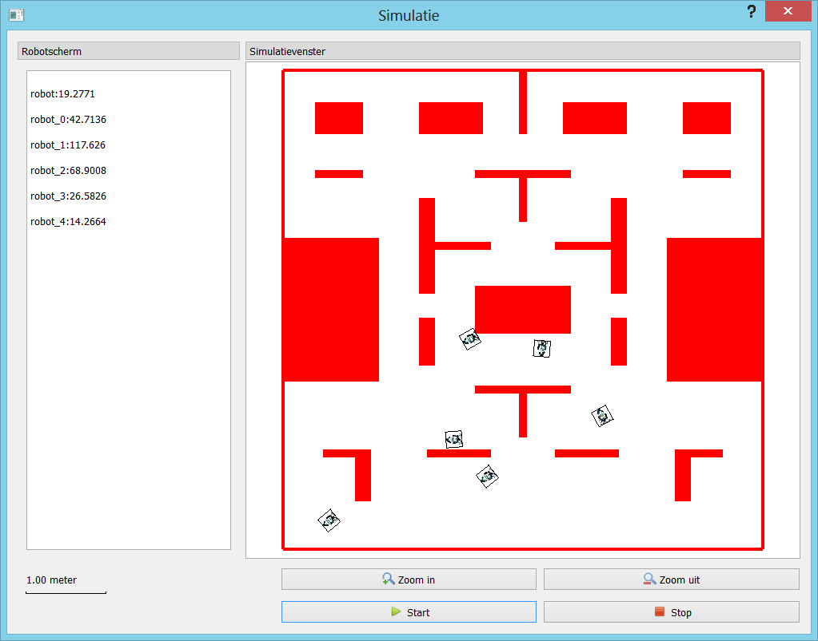
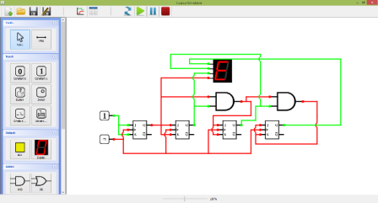
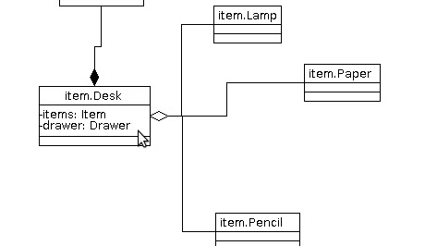
Enkele resultaten vorige jaren (zie ook Wiki op BB)
Visual programming IDE
instroomgegevens
map matching
robotsimulator
logicasimulator
UML editor

Slide 6
Evaluatie
Het eindresultaat wordt bepaald op basis van:
Ontwerp/analyse: kwaliteit van het onderzoek/analysewerk
Implementatie: kwaliteit van de broncode en applicatie
Rekening houdend met de richtlijnen voor code en OO ontwerp uit de vakken OO1 en OO2!
Rekening houdend met vereisten van de opdrachtgever
Verslagen: inhoud en vorm van het analyse- en eindverslag
Presentatie: inhoud en vorm van de presentatie

Slide 7
Planning
Deadlines | Studenten
9/1 17:00 | samenstelling projectgroepen indienen top-drie eigen kijk op drie keuzes indienen
14/1 | Toekenning onderwerpen
15/1 - 28/1 | Afspraken met opdrachtgevers en begeleiders
26/2 | Hoorcollege over presentatie
1/3 | Inleveren analyseverslag
5/3 | Presentatie analyse
30/4 | Tussentijdse rapportering aan opdrachtgevers
4/6 | Inleveren eindverslag en code
9/6 | Eindpresentatie

Slide 8
Onderwijsteam
Begeleiders
Arno Barzan
Bram Bonné
Jonny Daenen
Eva Geurts
Jelle Hellings
Steven Maesen / Kris Gabriëls
Coördinatie
Wim Lamotte
Frank Van Reeth
1 E-mail adres:
psopv@edm.uhasselt.be

Slide 9
Praktische afspraken week 1
Groepssamenstelling en keuze van 3 onderwerpen: uiterlijk vrijdag 17:00! (BlackBoard)
Voor elk onderwerp uit top 3: eigen interpretatie + voorgestelde aanpak
eigen kijk op onderwerp + hoe aanpakken
1 pagina per onderwerp
➔ opdrachtgever overtuigen om jullie groepje te selecteren om dit onderwerp te realiseren
Vandaag groep samenstellen en opzoekingswerk verrichten!
Bronvermelding!!

Slide 10
Tips
Lees de projectopgave volledig!
Stel vragen!
Specifieke vragen: begeleider of psopv@edm.uhasselt.be
Algemene vragen: forum op BlackBoard
Maak een gedetailleerde taakverdeling!
… en stuur bij
Maak een gedetailleerde planning!
… en stuur bij
Gebruik SCM server van bij de start! (VERPLICHT!)
Contacteer ons als je problemen hebt met je account
Have fun!

Slide 11
Vragen?

Slide 12
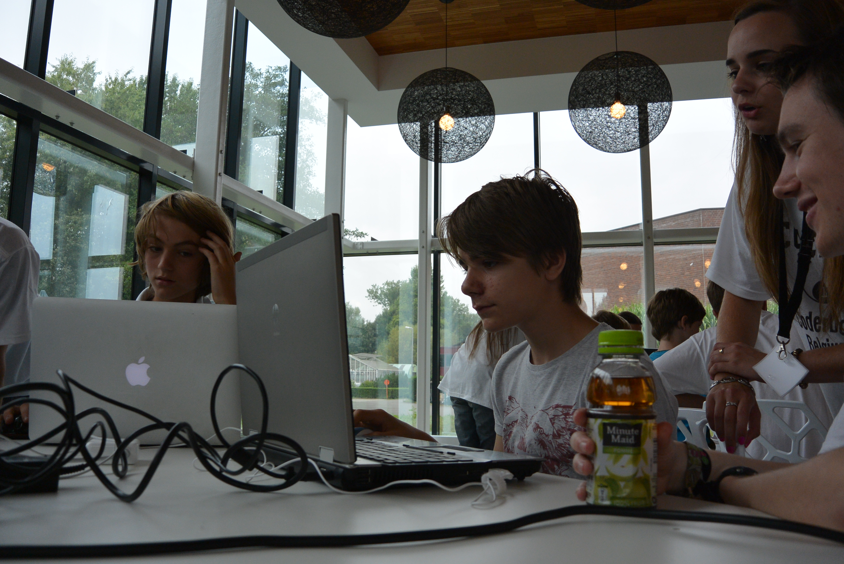
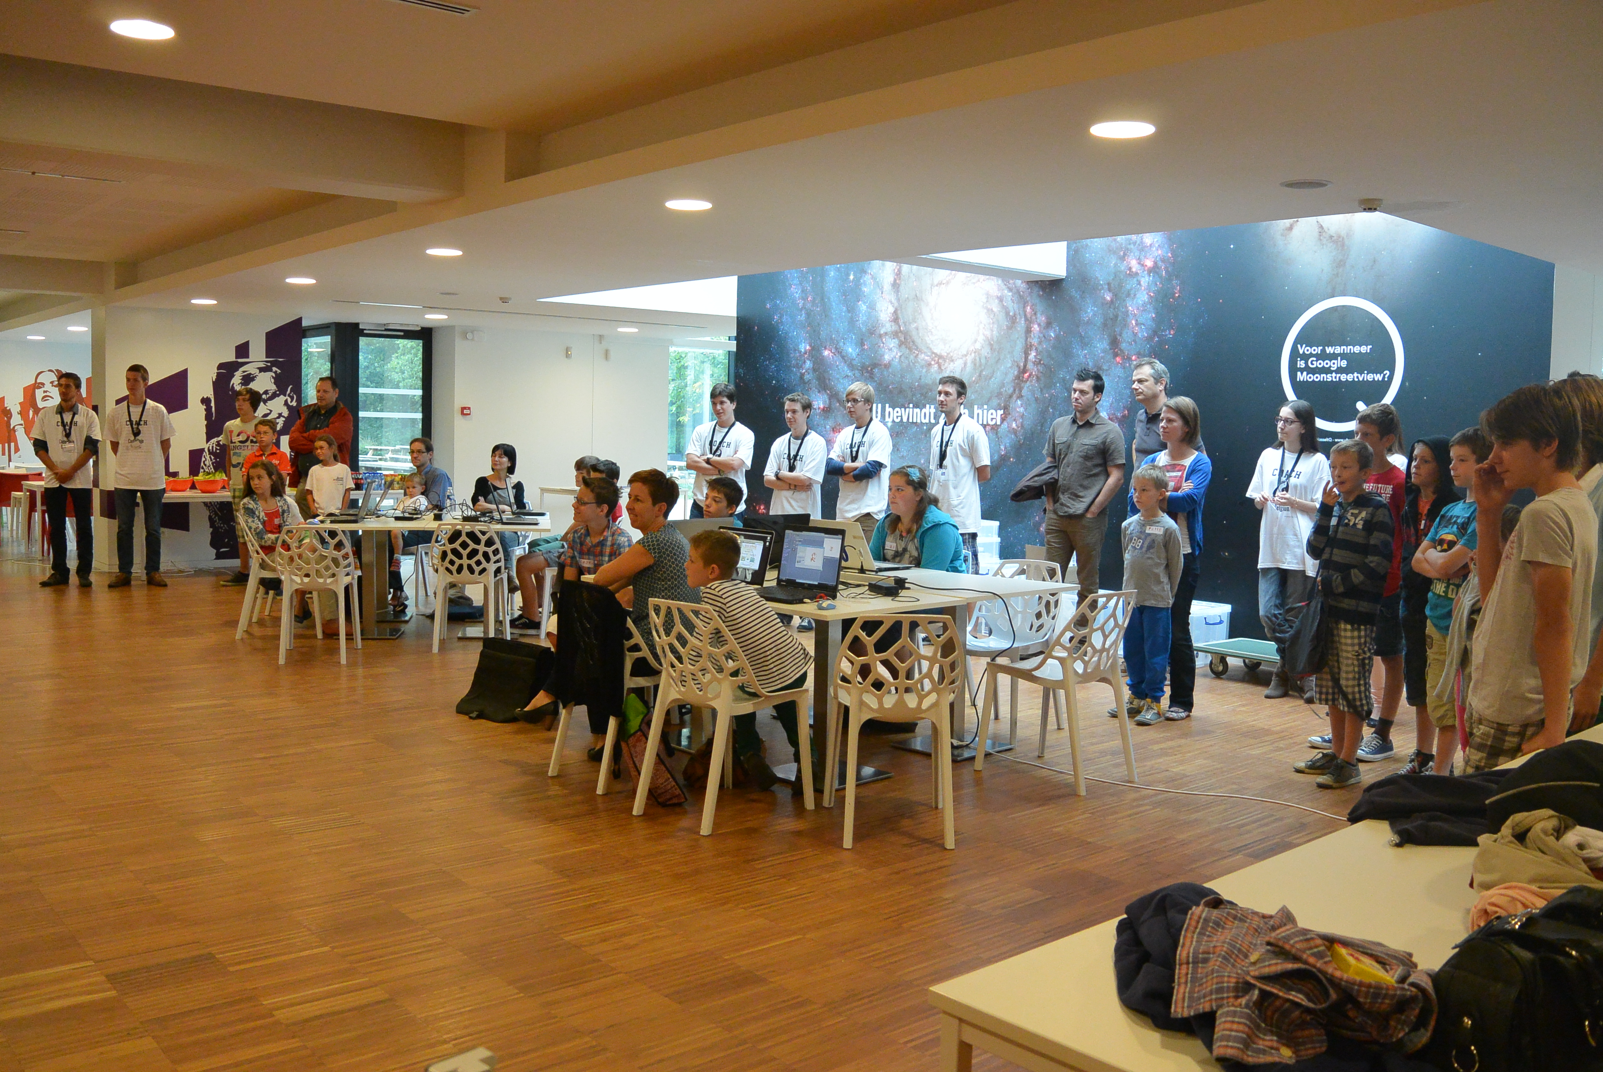

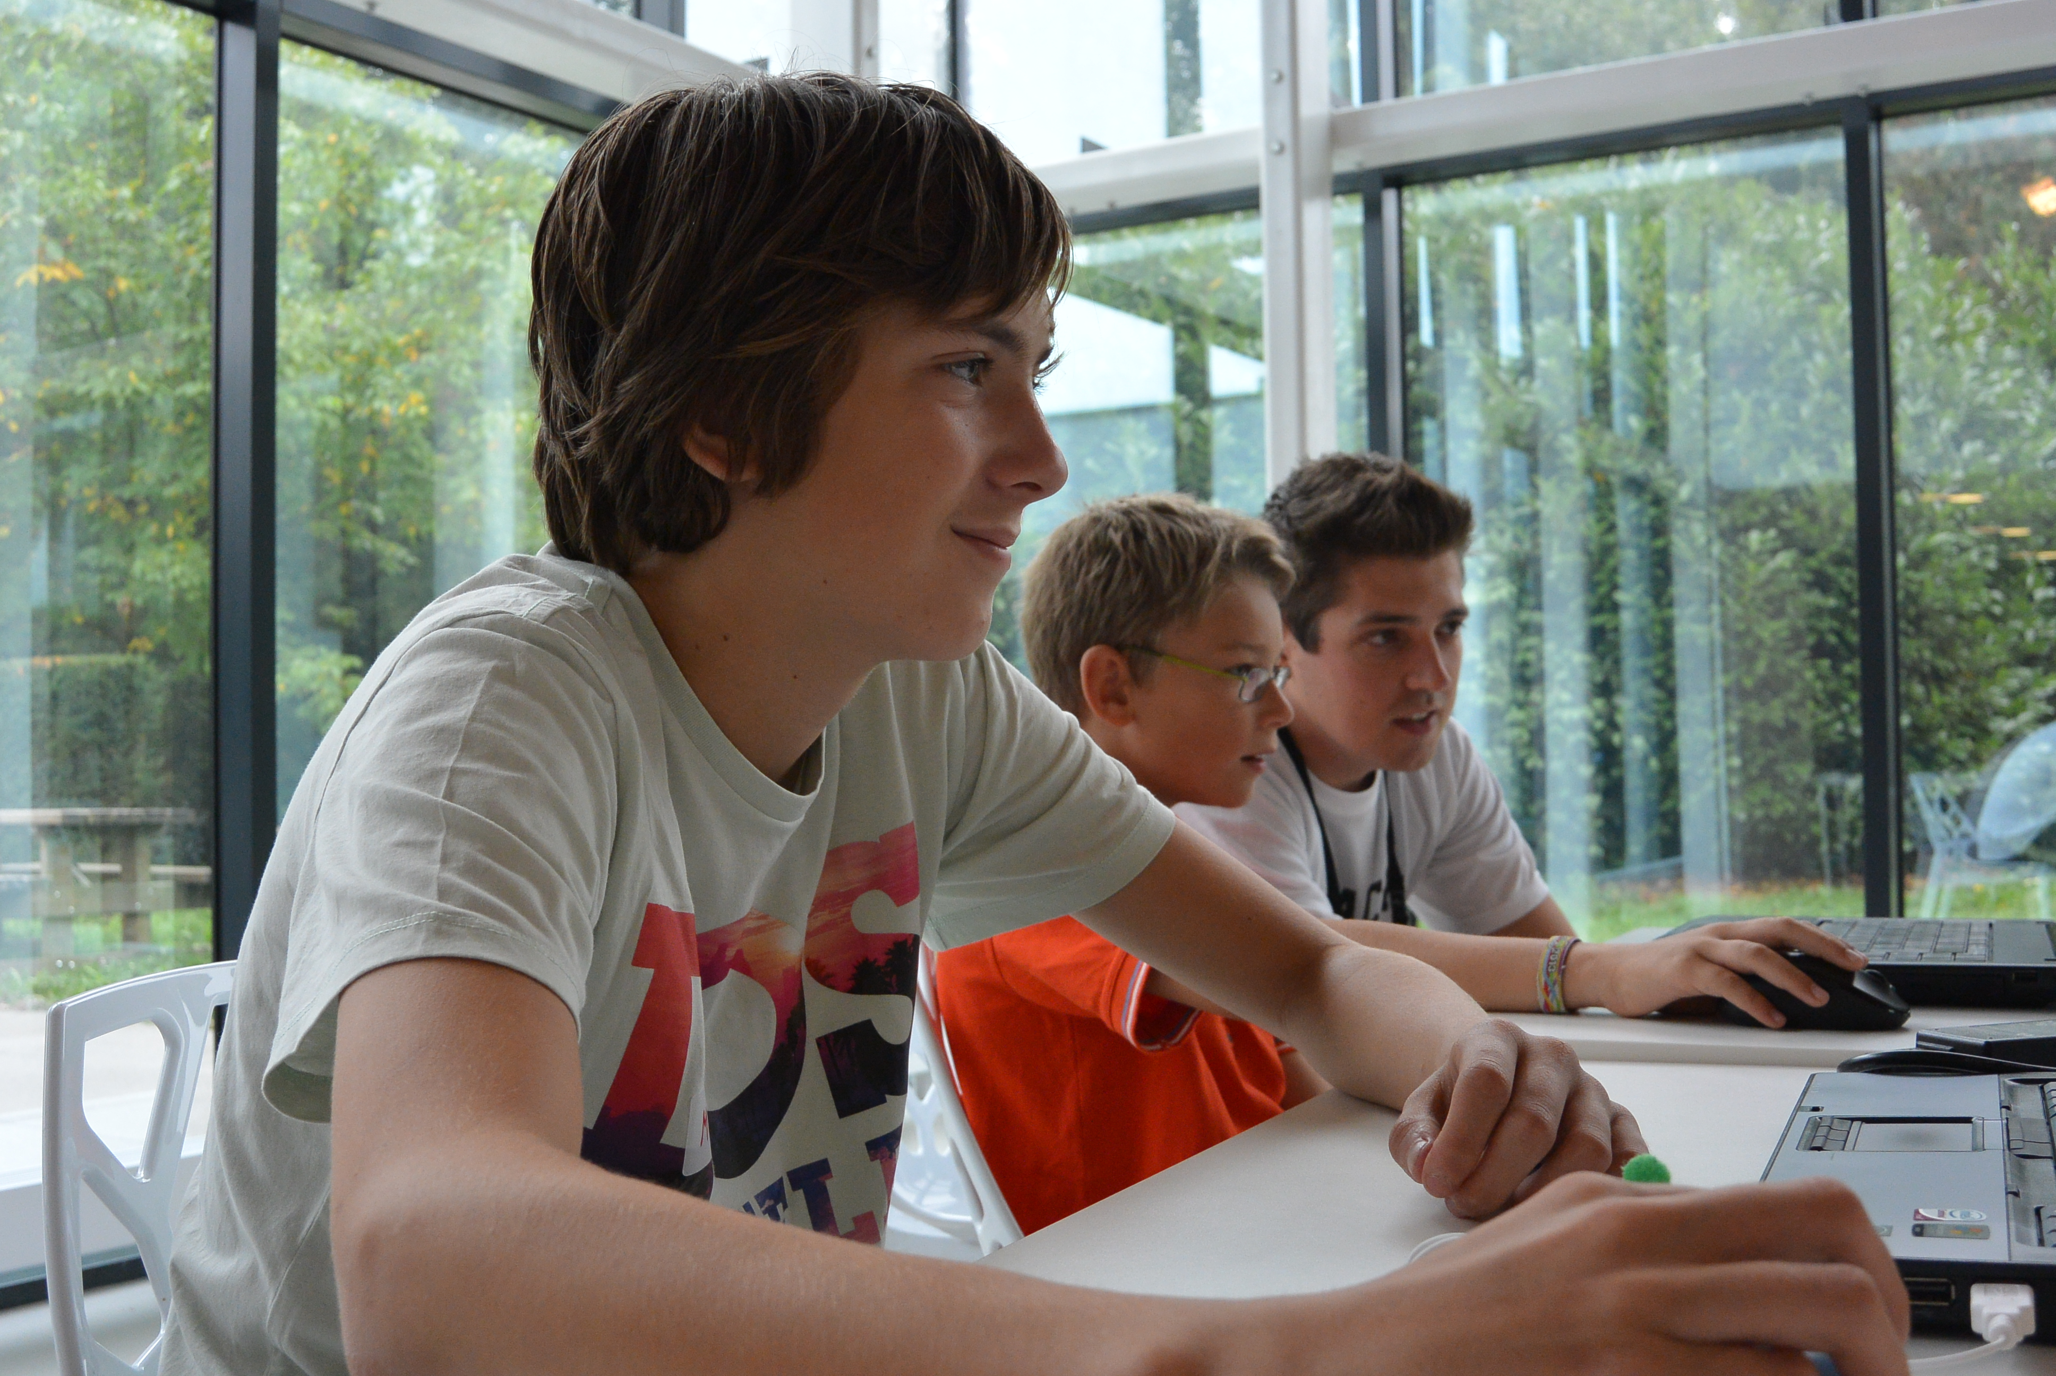
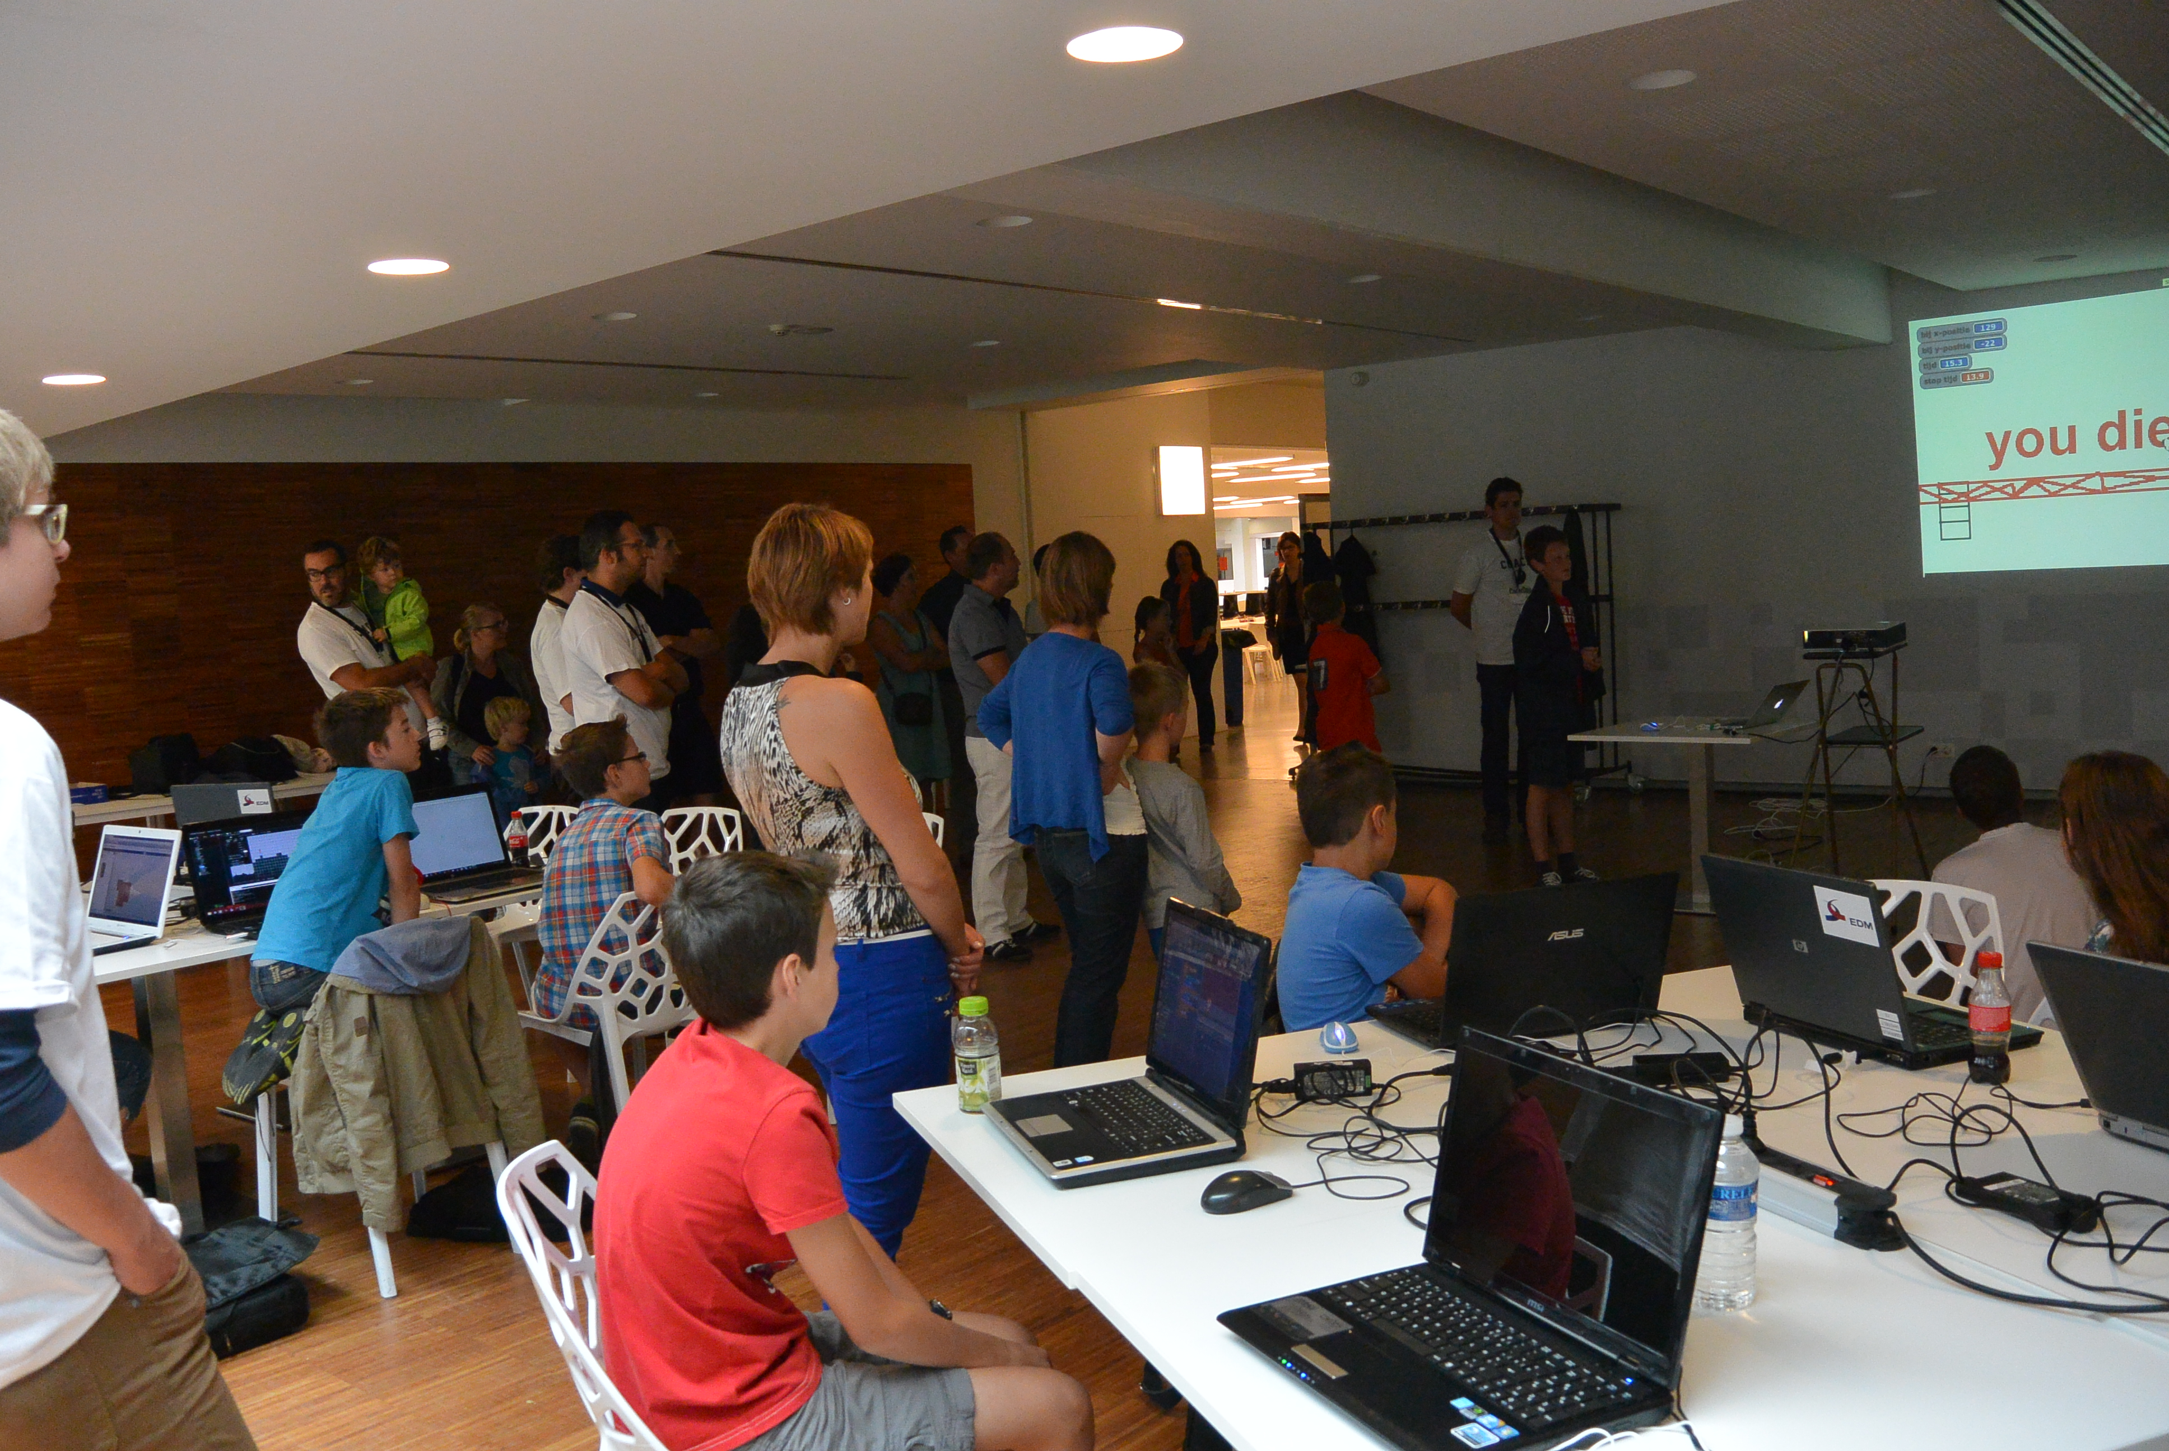

Slide 13
Veel succes!

